Slide 1
现代光学
第一周-绪论
2018年3月

Slide 2
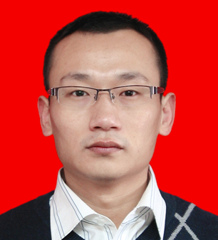
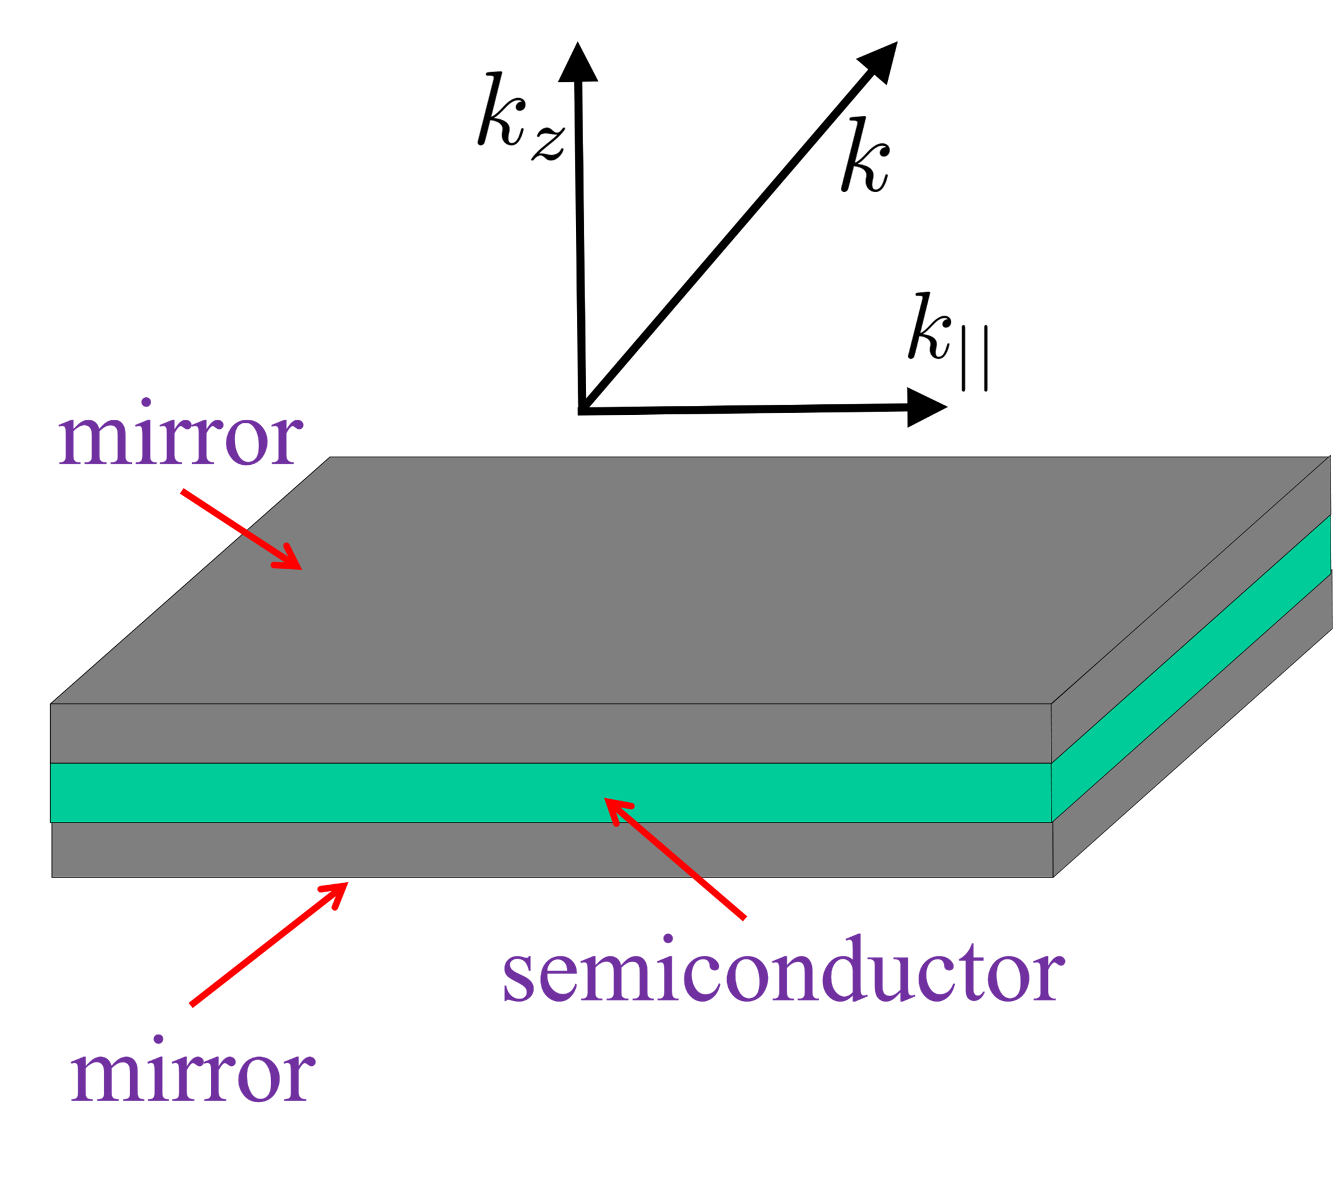
主讲教师简介
王春亮
1980年出生，光学专业，博士学位
教学：《现代光学》
《近代物理实验》
《基础物理实验》
研究方向：纳米光学
办公室： 物理楼315
电话： 13514489463
Email: wangcl493@nenu.edu.cn
Exciton-Polariton

Slide 3
绪论
课程性质及目的
主要内容
课程思路
光学漫谈

Slide 4
课程性质及目标
《光学》之后的一门选修课，介绍
现代光学主要领域的基本原理、基本概念和基本规律。
应用现代光学原理分析和处理光学问题的方法及近代光学测量的手段和技巧。
现代光学的研究内容和前沿研究领域的概况。

Slide 5



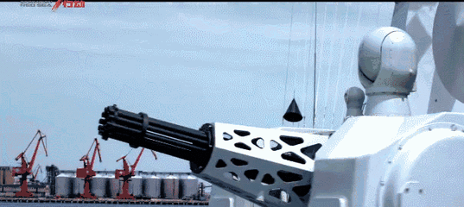
目的
探讨物理思考方法
（像物理学家一样思考）
培养科学兴趣

Slide 6
三个问题
哪里有光学？
光学能做什么，怎么做的？
光学现在研究什么？

Slide 7
主要内容
像差的基本知识
激光原理
光电检测
光学变频与调制
傅里叶光学基础
光纤通信基本知识
全息术
光谱学
非线性光学
表面等离子体
量子光学
Exciton-Polariton
还有……

Slide 8
参考资料
姚启钧，《光学教程》
钟锡华，《现代光学基础》
G. Brooker，《Modern Classical Optics》
周炳琨等，《激光原理》
朱京平，《光电子技术》
Wolfgang Demtröder，《Laser Spectroscopy》
Wikipedia、百度文库、道客88……
图书馆书刊和网络数据库

Slide 9
参考资料
期刊杂志
Applied Optics | China Physics | Optic Letters | Optics Communications | Optic Express
光学学报 | 激光技术 | 应用激光 | 激光杂志应用光学 | 光电子激光进展
物理实验 | 光学技术 | 红外技术 | 物理学报 | 中国激光
Physical Review 系列,Nature 系列，Science
（建议看学位论文和综述文章）

Slide 10
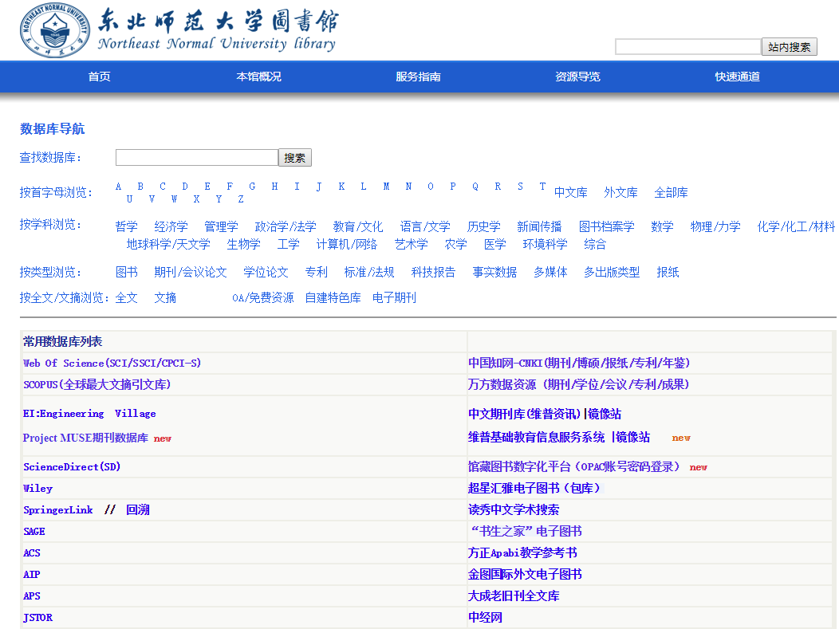

Slide 11
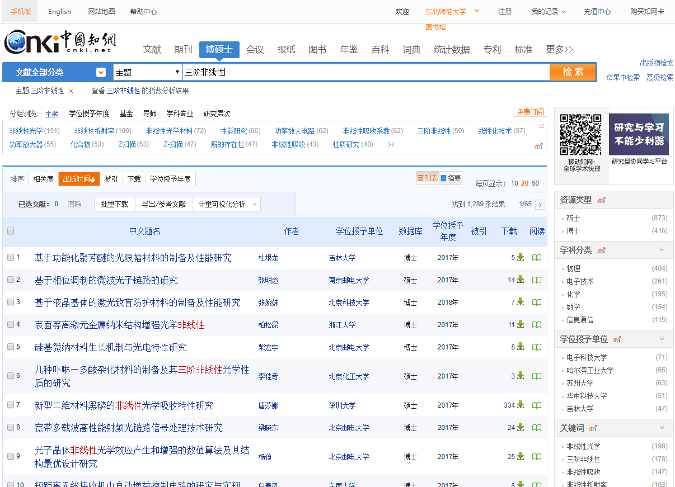

Slide 12
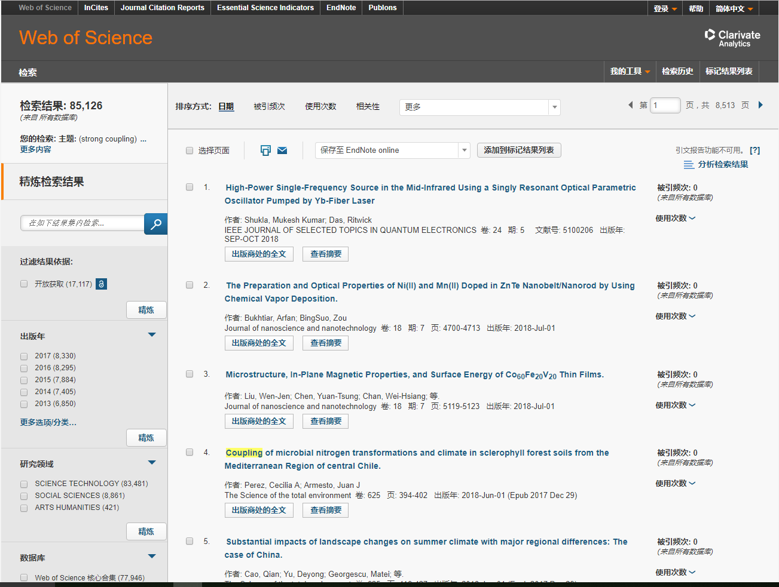

Slide 13
思路
结合应用实例
介绍一些必要的知识
强调物理过程的理解
不需要拍PPT, BB平台有。
找到有趣的东西，可在课堂上讲
（提前一周预定）

Slide 14
关于考试和成绩
平时成绩+作品+期末考试
要来上课
一篇作品
内容：要求跟光有关；
指导思想：重质不重量！
形式：不限，可以是散文、诗歌、学习
报告、ppt、绘画、音乐、视频……
时间：放假之前
要求：不许简单照抄。
（可以找一篇文献，写分析和心得）
期末随堂考试（第18周）
（不要作弊，会有一点开放性题目）。

Slide 15
光学漫谈
光学: 是研究光的本性及其特征,光的产生及其机理、光的传播及其规律、光的接收及其处理、光与物质的作用等的一门学科，它是物理学中的一个重要组成部分，同时也是一种科学方法与技术手段。

Slide 16

发展历程？
五个阶段：
萌芽时期：远古至十六世纪初
几何光学时期：十六世纪中叶至十八世纪初
波动光学时期：十九世纪初至十九世纪末
量子光学时期：十九世纪末至二十世纪初
现代光学时期：二十世纪五十年代至今

Slide 17
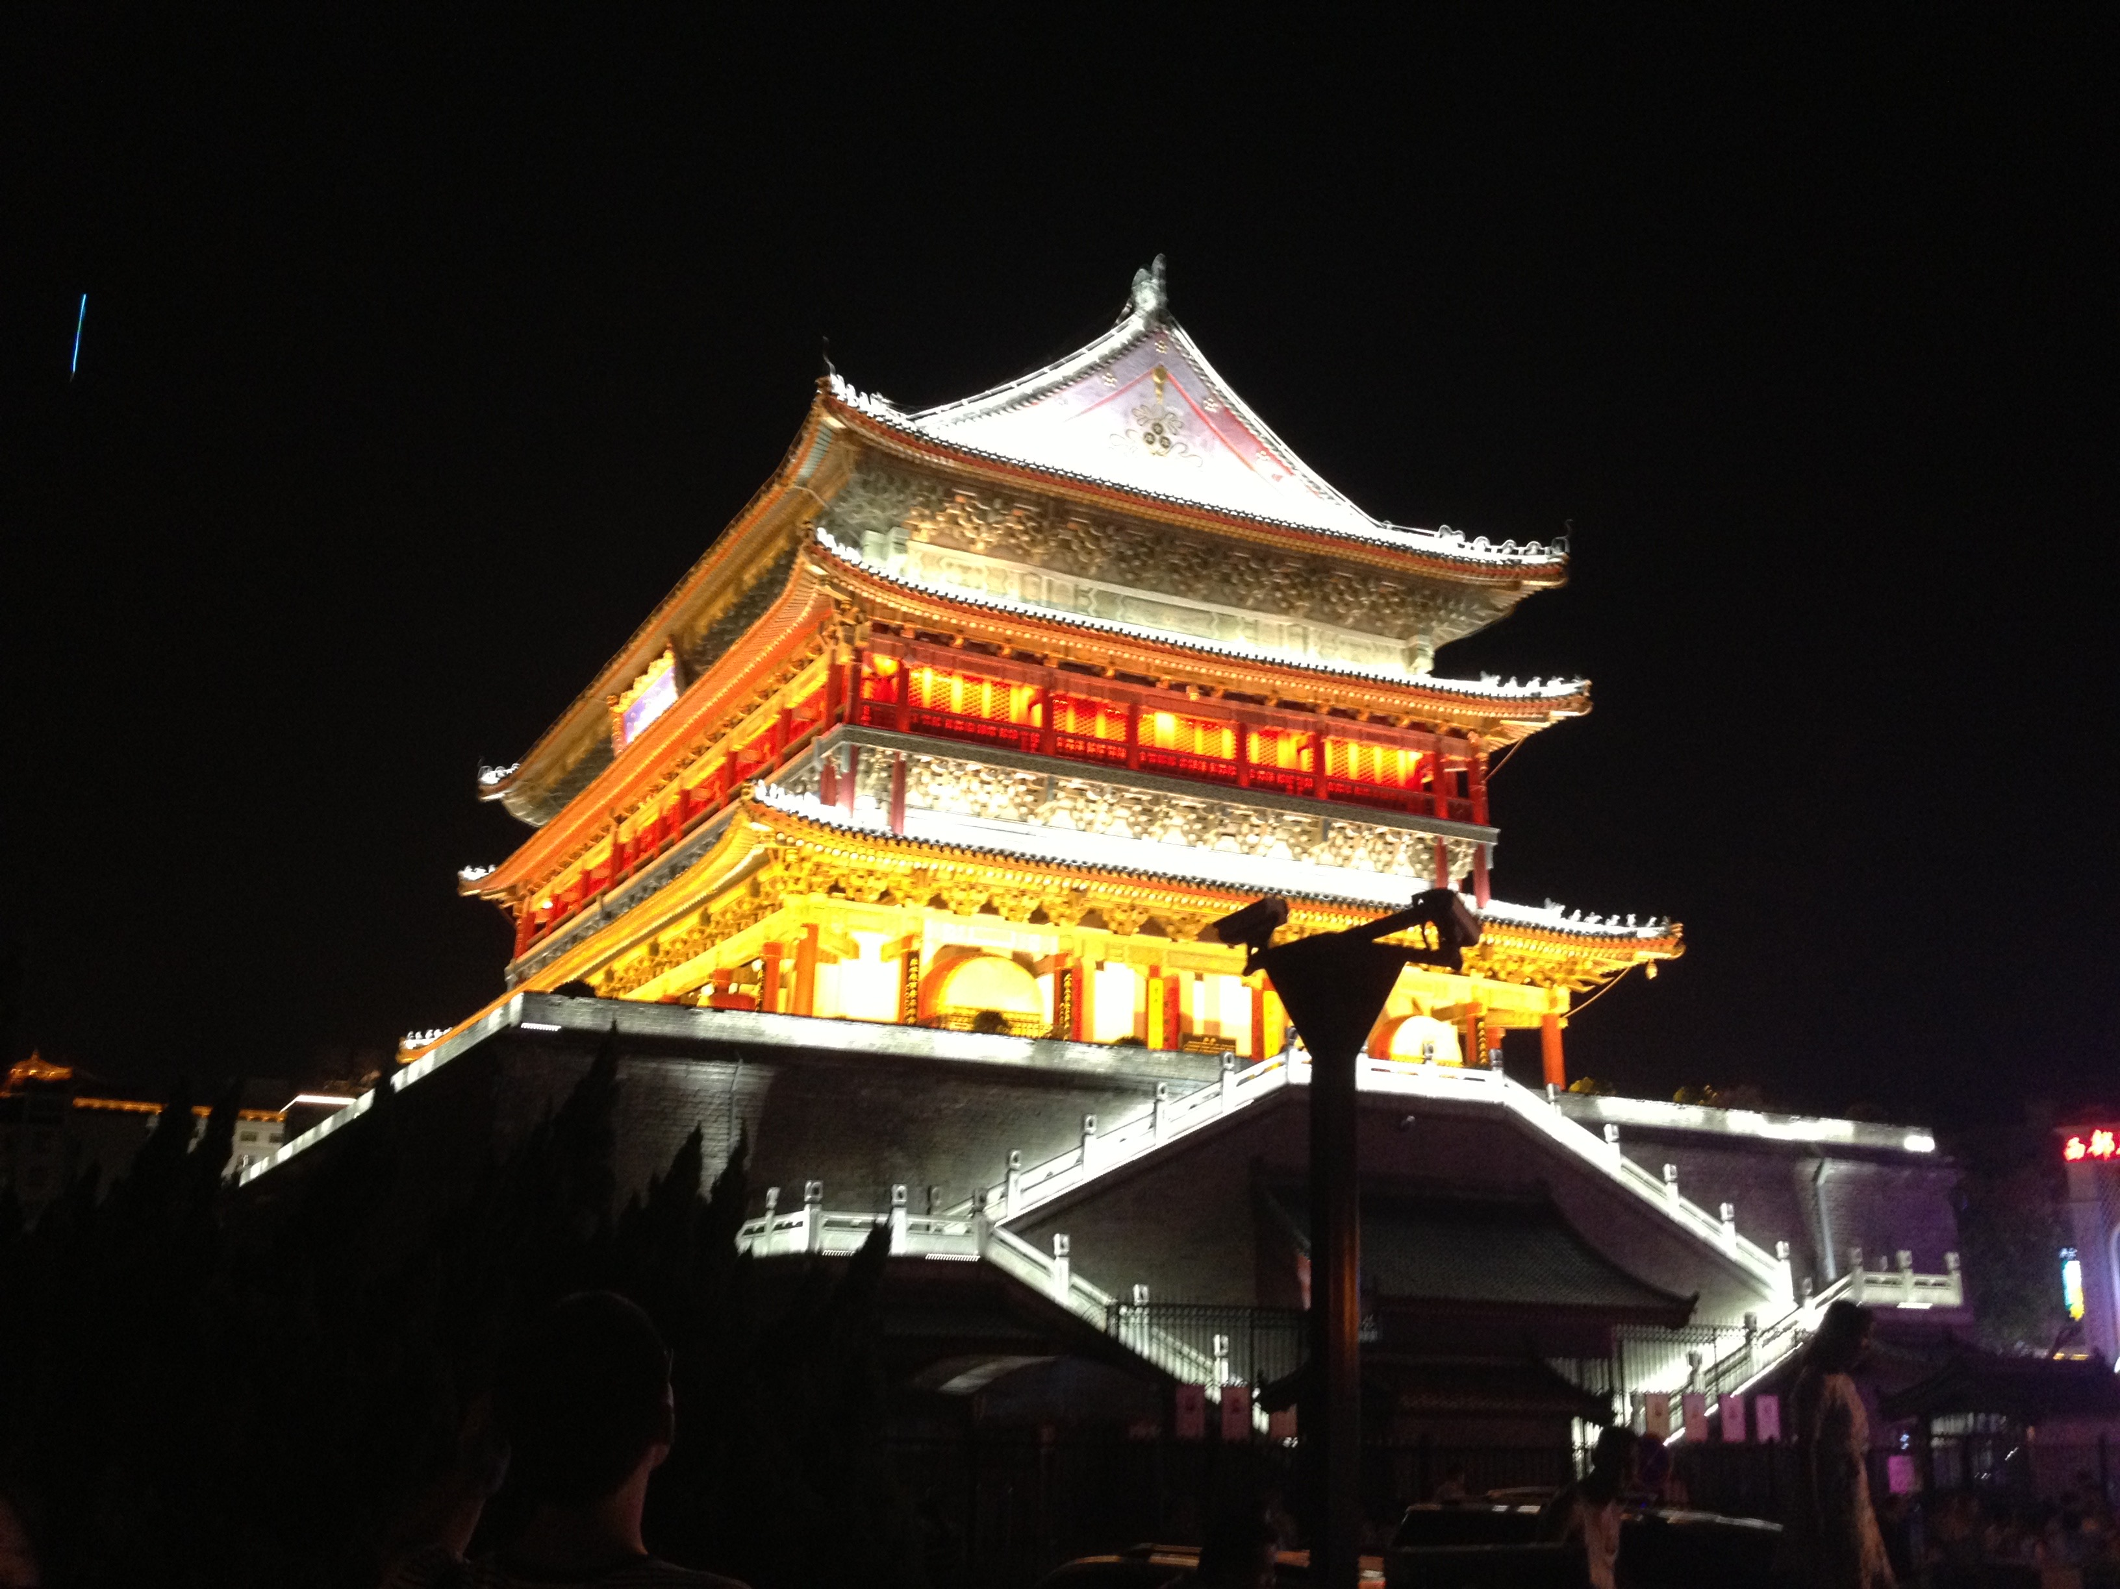
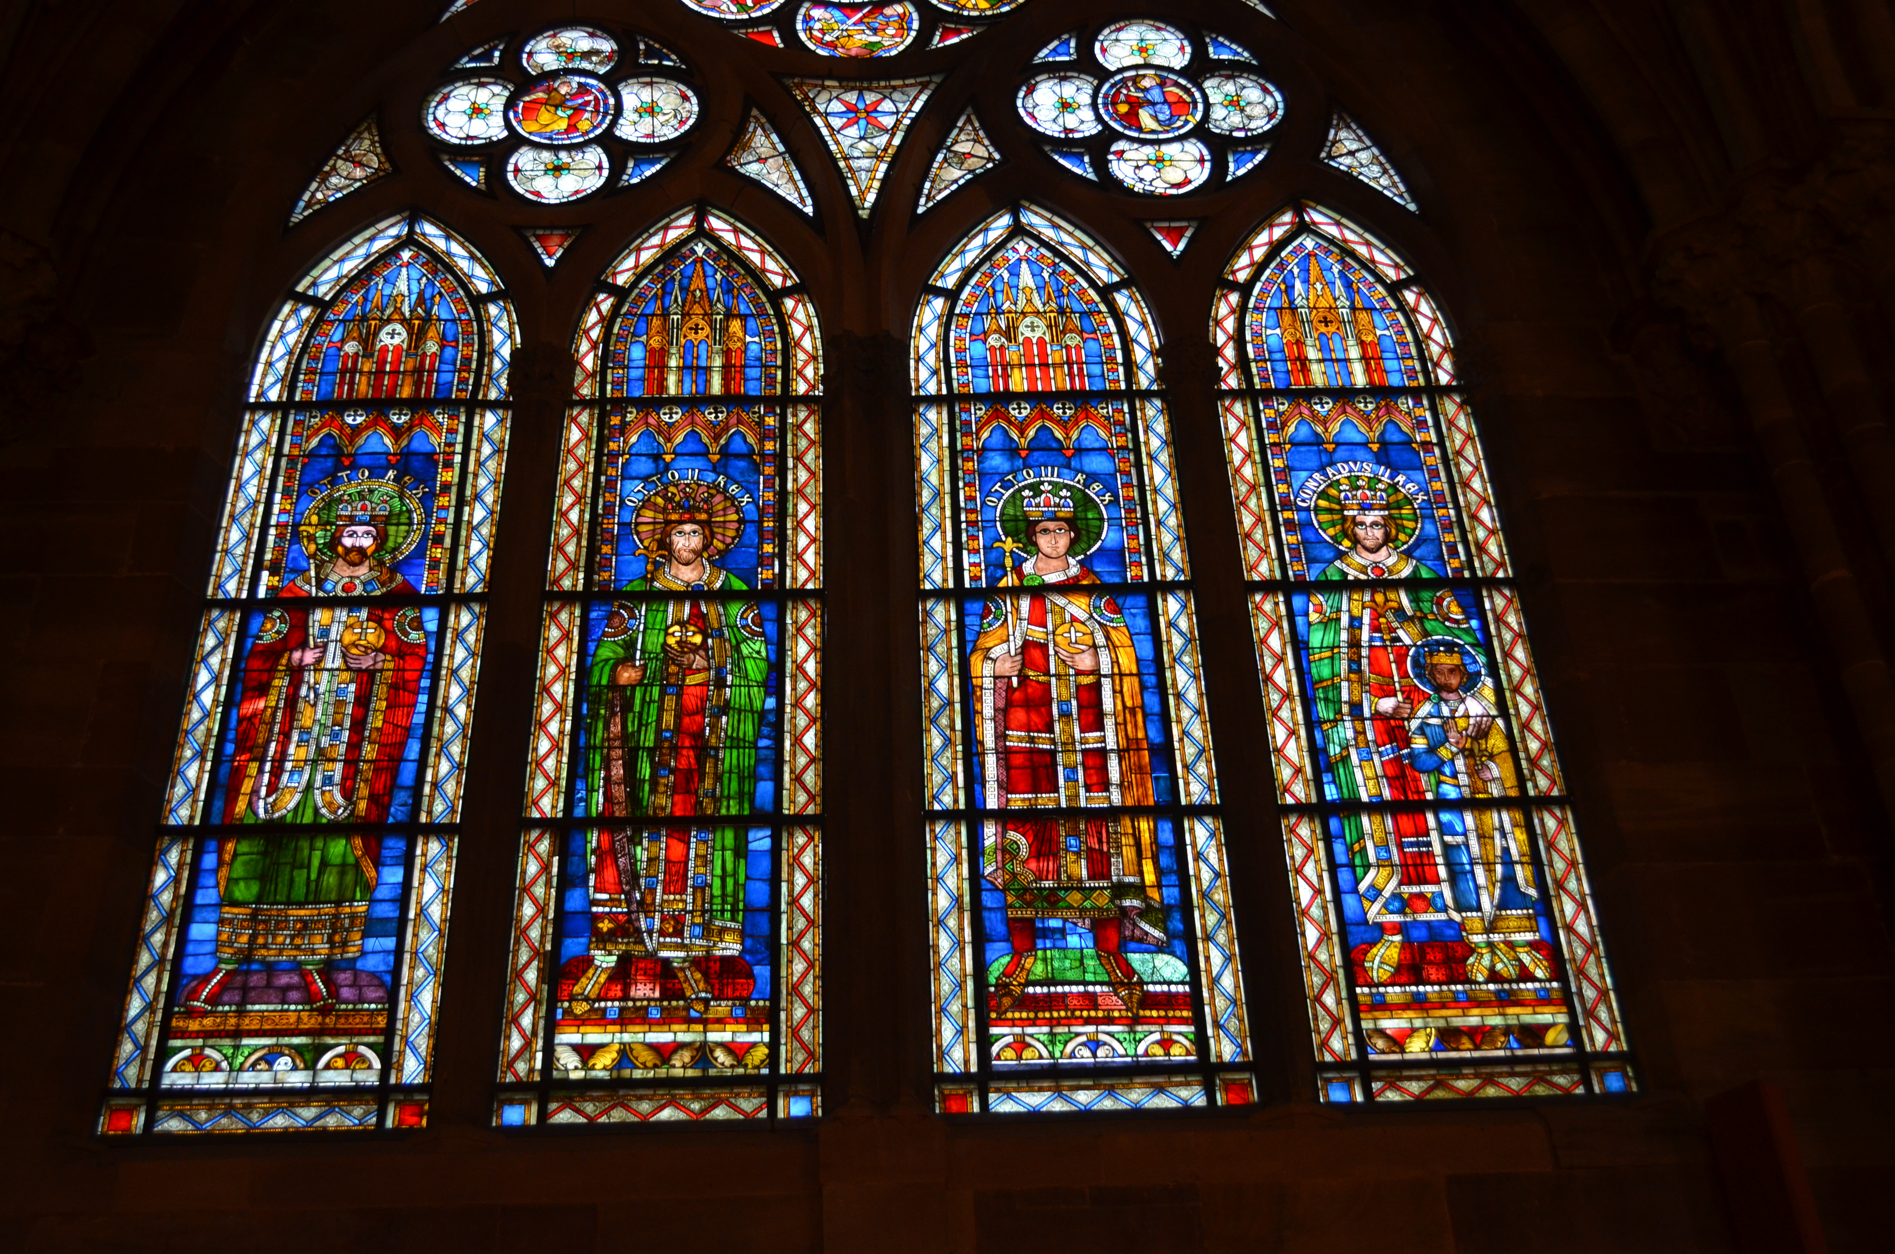

And God said,
“Let there be light,”
and there was light.
—《圣经》
有光才有
这多彩的世界！

Slide 18
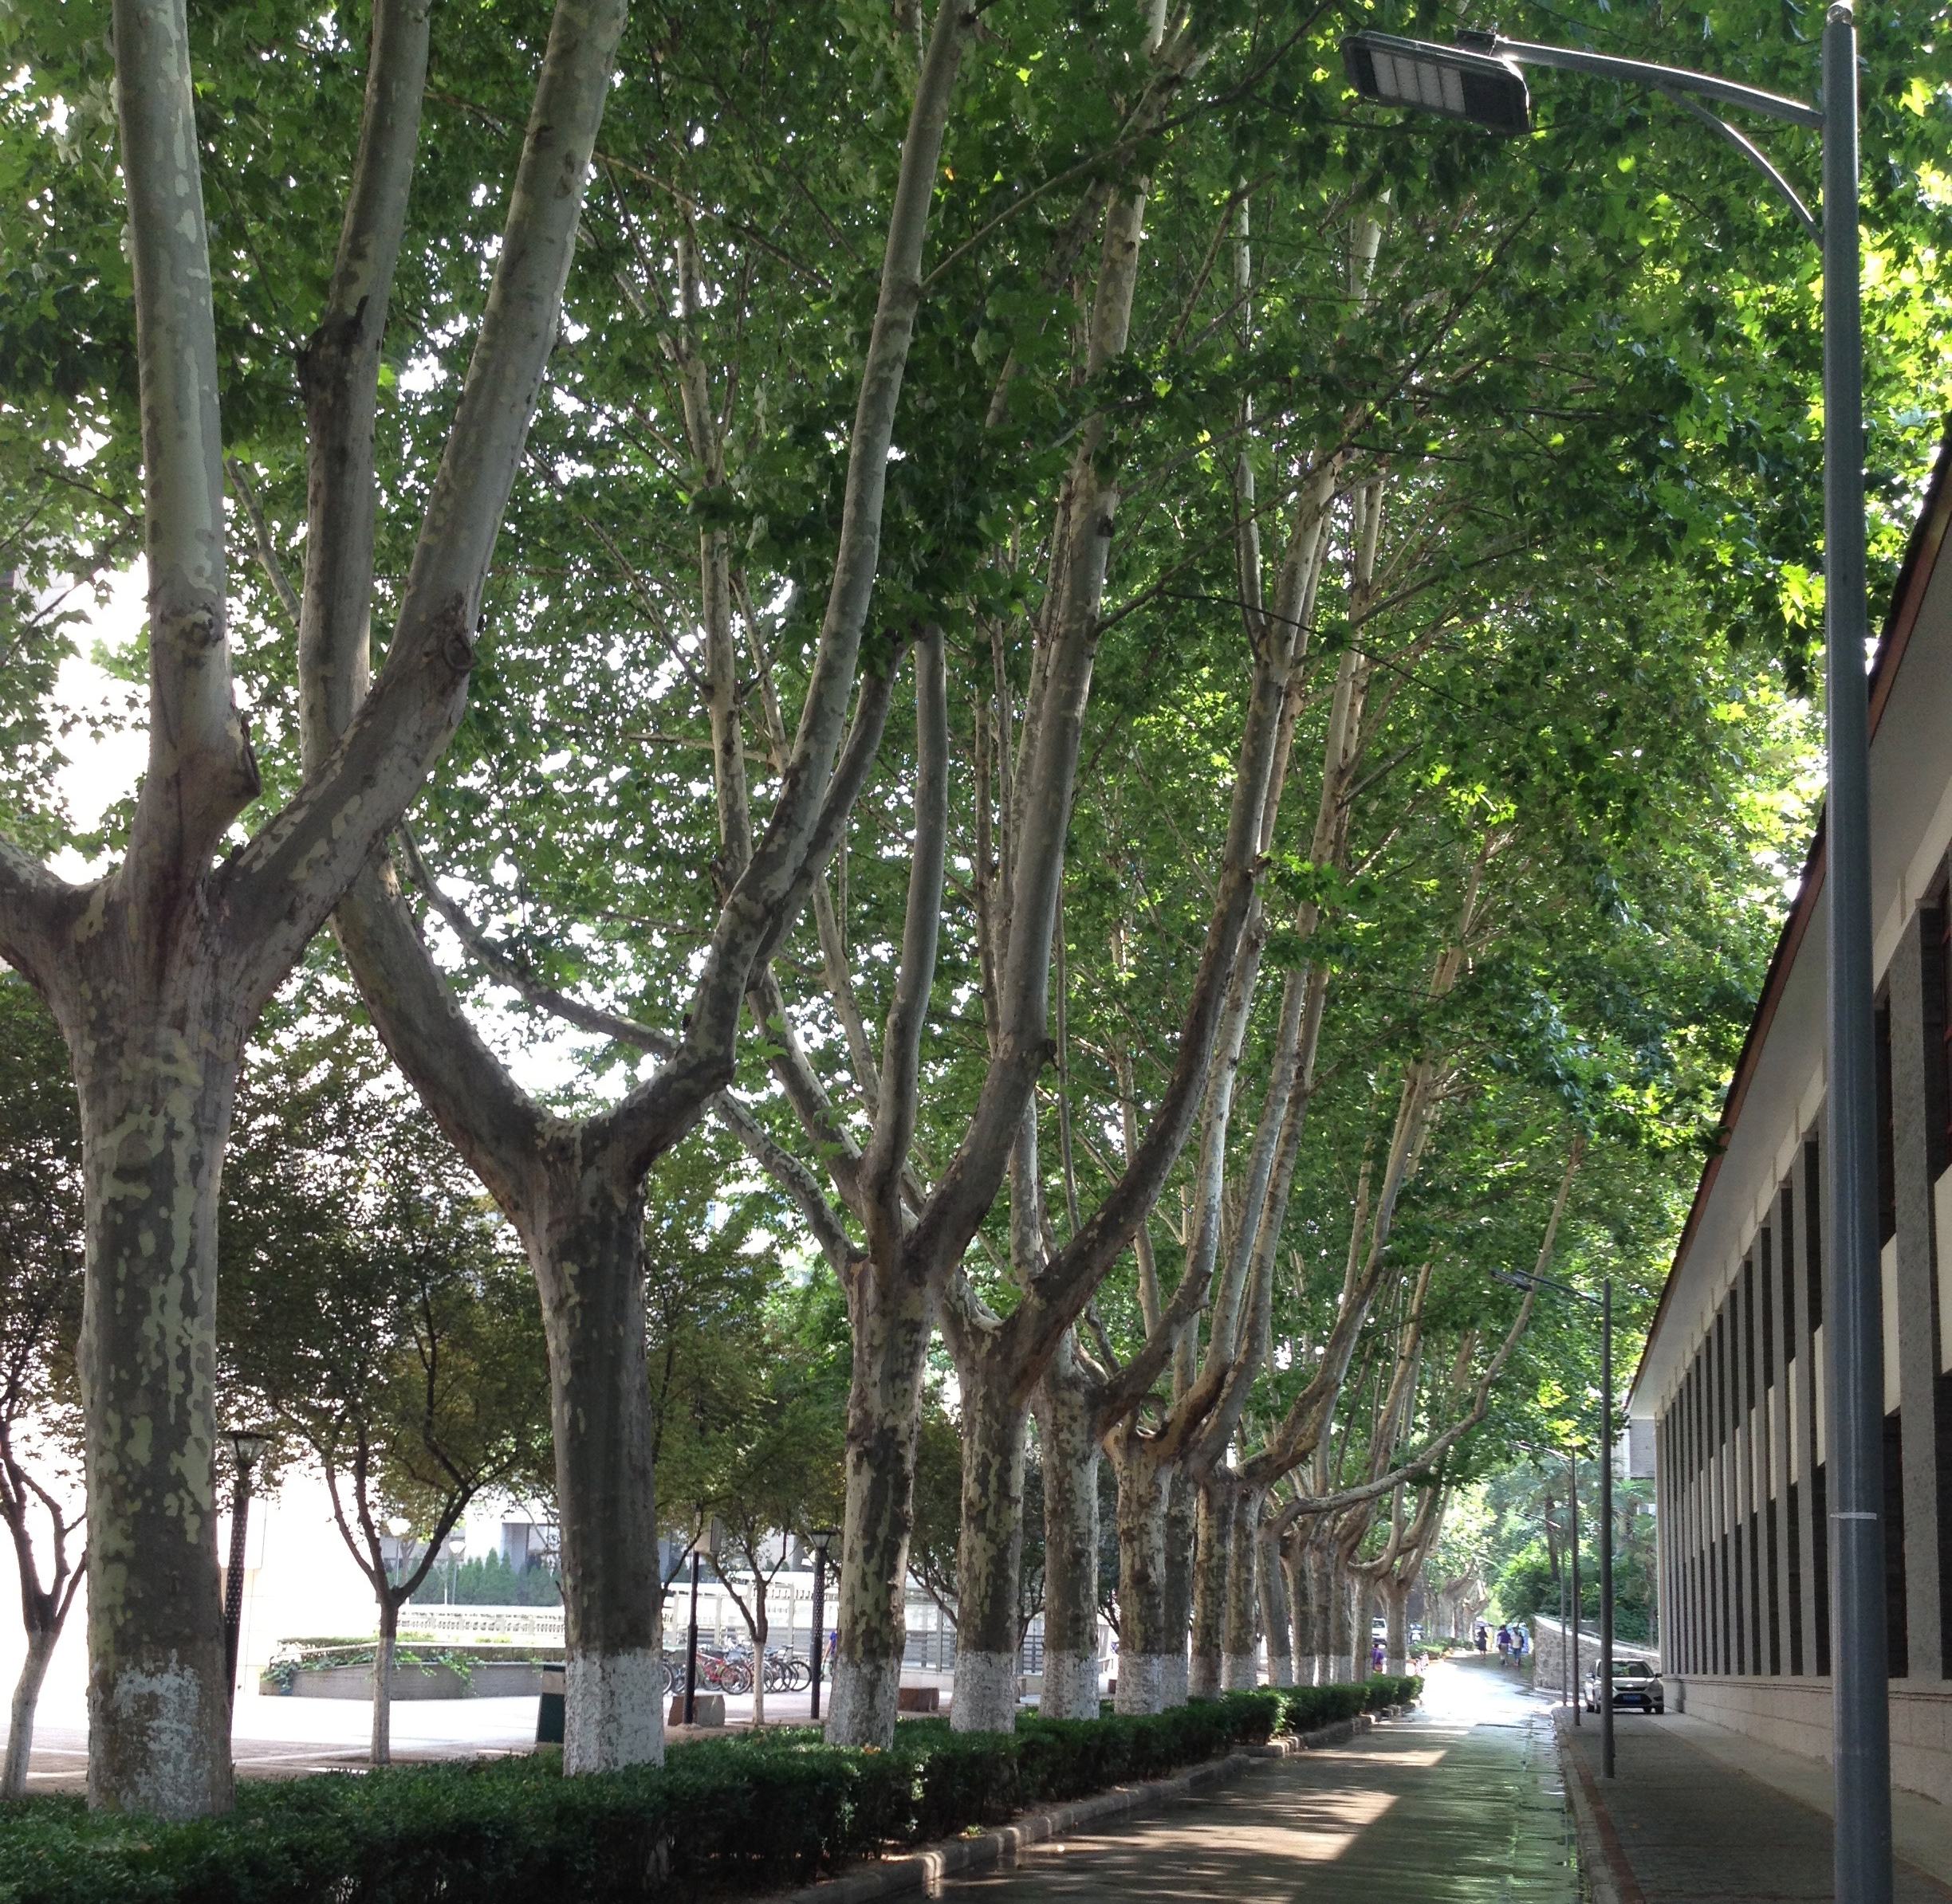

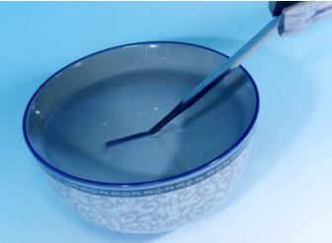
萌芽时期的光学研究
时间：2000多年以前或更早。
方法：观察光学现象，抽象出光学问题。

Slide 19
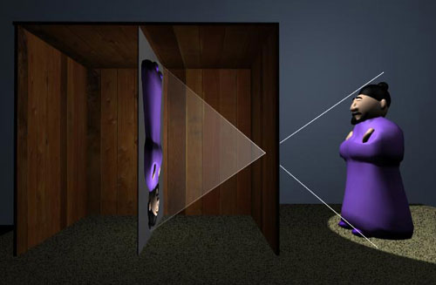
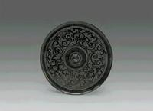
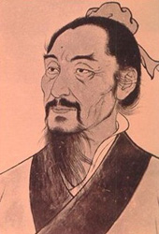

萌芽时期的光学研究
小孔成像
铜镜
墨翟（公元前468-376年）
光学的起源在中国可追溯到远古时代的春秋战国之际，墨翟及其弟子所著《墨经》中，记载着关于光的直线传播和光在镜面上的反射等现象，并提出了一系列经验规律。

Slide 20
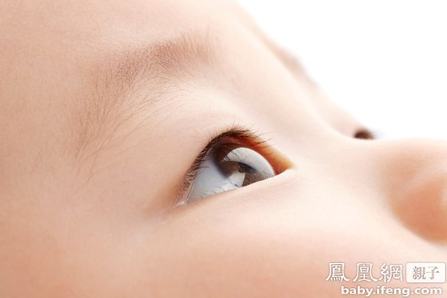
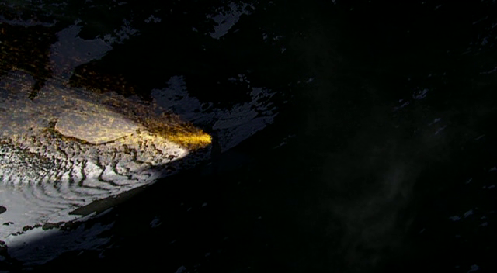

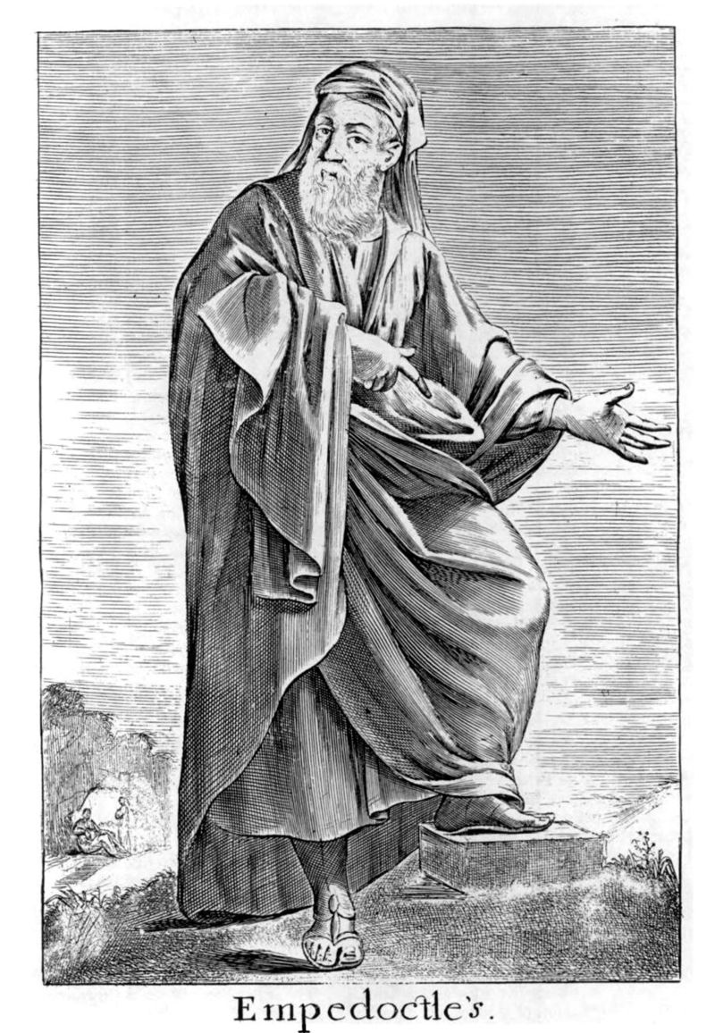
为什么眼睛能看到东西？
因为眼睛发射出光！
—Empedocles
Empedocles,
（约490~430 BC）
Sicily
古希腊哲学家、
物理学家、诗人

Slide 21
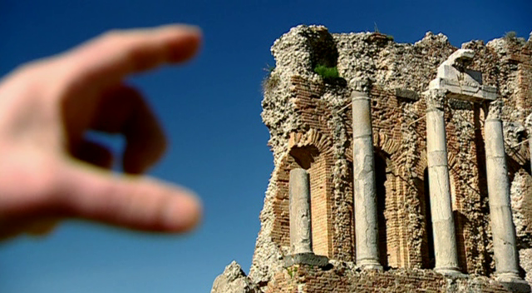
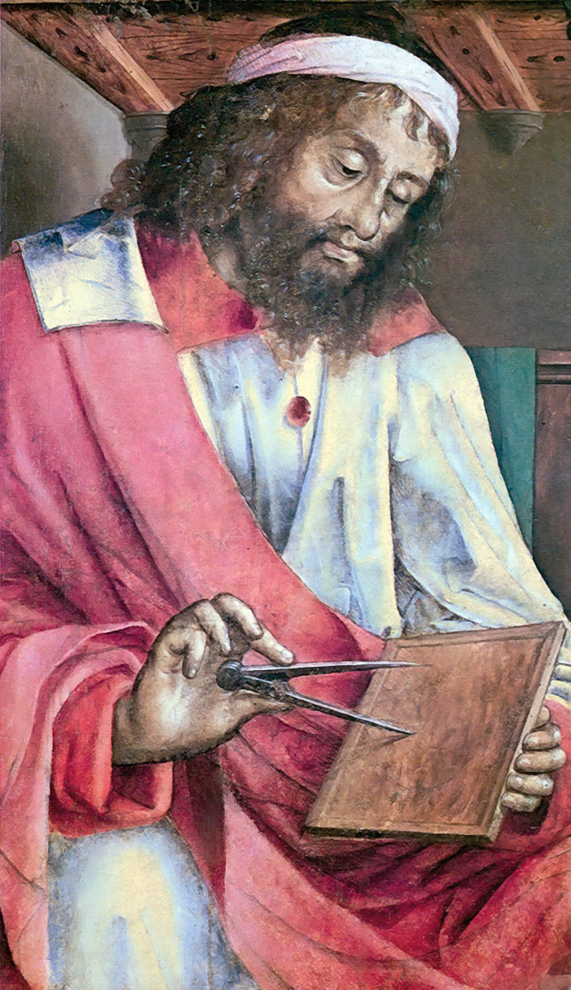

为什么看东西远小近大？
光沿直线传播！
—Euclid
几何可以解释光学现象
Euclid of Alexandria
(约323~283 BC)
古希腊数学家
用数学来解决光学问题
利用星辰来为航海导航

Slide 22
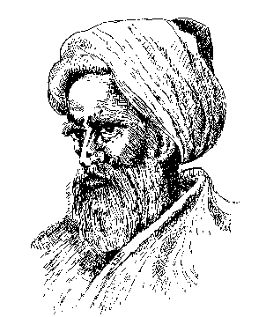
Alhazen (Ibn al-Haytham)
（约965~1040）
阿拉伯物理学家、
天文学家、数学家
于1011~1021著《Book of Optics》七卷。
解释了透镜的原理，探讨了虹，
研究了反射、折射透镜聚焦，
制作了针孔照相机，抛物面镜…
为什么眼睛能看到东西？
因为有光线进入眼睛。
—Alhazen

Slide 23
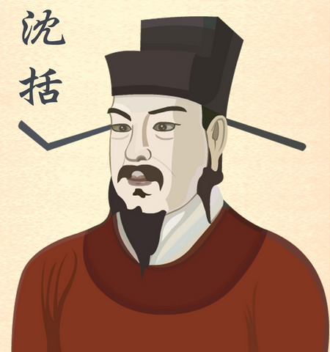
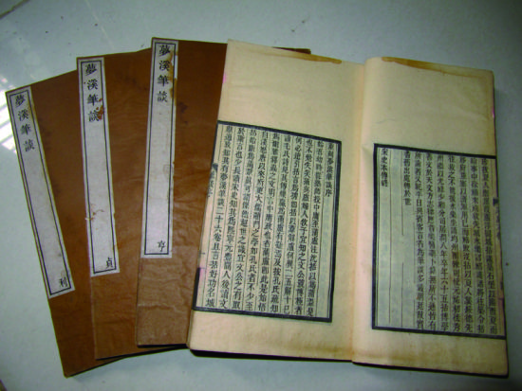
沈括（1031—1095）
字存中，号梦溪丈人，
汉族，浙江杭州钱塘县人，
北宋政治家、科学家。
《梦溪笔谈》
涉及古代中国自然科学、工艺技术及社会历史现象的综合性笔记体著作。内容涉及天文、数学、物理、化学、生物等各个门类学科。
记录了小孔成像、凹面镜成像、滤光等内容。

Slide 24
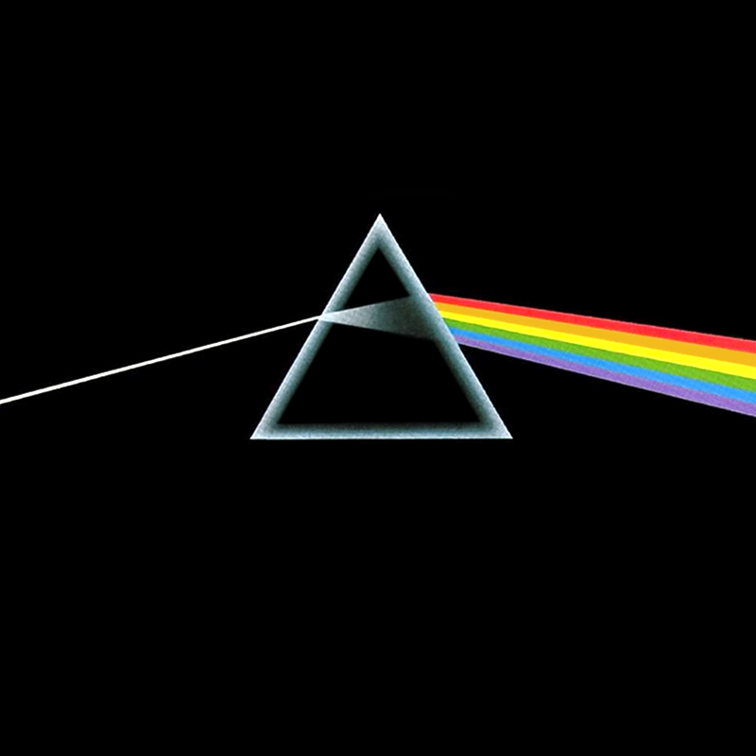
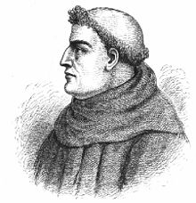
Roger Bacon
(约1219~1292)
英国学者
研究了光在各种介质中的传播，
发明了眼镜

Slide 25
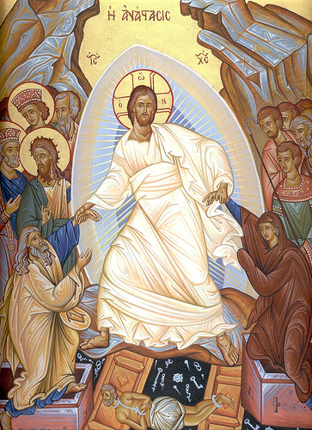
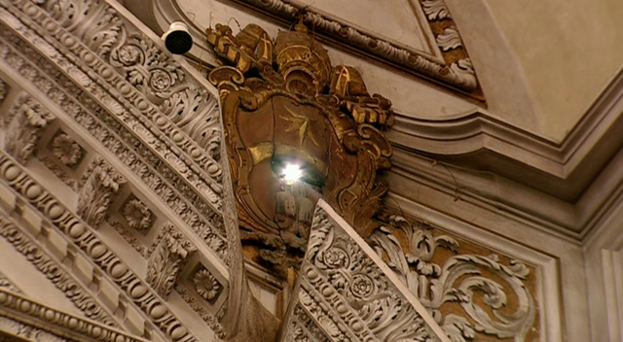
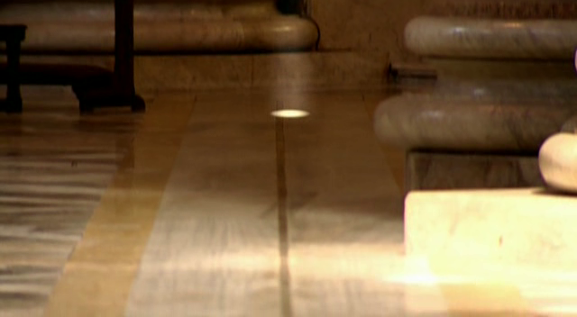
16世纪，教堂在屋顶开洞来观测历法

Slide 26
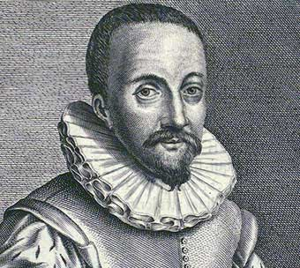
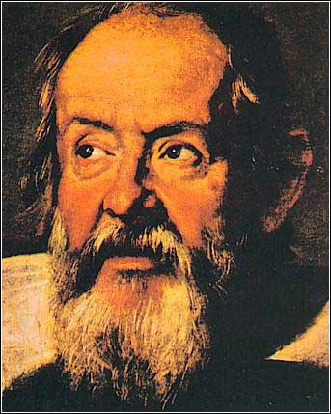
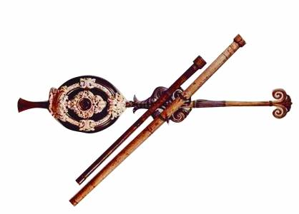
几何光学时期
伽利略（公元1564-1642年）
李普赛（公元1587-1619年）
望远镜
荷兰李普塞在1608年发明了第一架望远镜。1610年伽利略用自
己制造的望远镜观察星体，发现了绕木星运行的卫星，这给哥白尼关于地球绕日运转的日心说提供了强有力的证据。

Slide 27
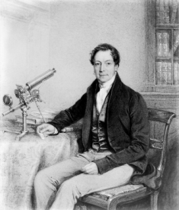
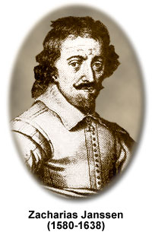
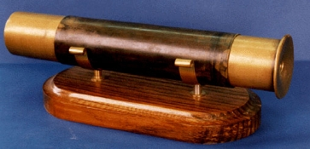
几何光学时期
冯特纳（公元1580-1656）
十七世纪初延森和冯特纳最早制造了复合显微镜。

Slide 28
几何光学时期
白光是纯色
白光是混合色
Sir Isaac Newton
（1643－1727）
英格兰物理学家、数学家、
天文学家、自然哲学家、
炼金术士
René Descartes
（1596~1650）
法国哲学家、物理学家、数学家

Slide 29
现代光学的发展和现状
实际的学科
与材料和电子等技术结合
应用领域：
工业农业、生物医疗、科学研究、
文化娱乐、国防军工…

Slide 30
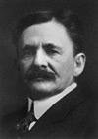
诺贝尔奖
1907美国科学家迈克尔逊因创造精密的光学仪器和用以进行光谱学度量学的研究，并精确测出光速。
这个奖并没有给他最出名迈克尔逊干涉仪，而是奖给其对光速的测量。他的最精准的测量是（299796±4）km／s。
因发明精密光学仪器和借助这些仪器在光谱学和度量学的研究工作中所做出的贡献。
A. Michelson

Slide 31
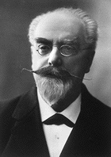
诺贝尔奖
1908法国科学家里普曼因发明应用干涉现象的天然彩色摄影技术。
这已经是现在不再提起的理论和方法，有一本美国(Smith)的书中有一节，介绍了这种方法，他是利用干涉原理产生一种伪彩的方法。
G. Lippman

Slide 32
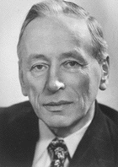
诺贝尔奖
1953年 荷兰科学家泽尼克因论证相衬法，特别是研制相差显微镜。
F. Zernicke

Slide 33
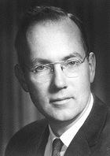
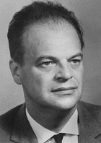
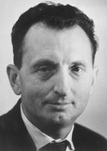
诺贝尔奖
C. Townes(MIT)
N. Basov
A. Prokhorov
1964美国科学家汤斯、苏联科学家巴索夫、普罗霍罗夫因制成微波激射器和激光器而共同获得诺贝尔物理学奖。

Slide 34
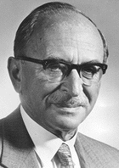
诺贝尔奖
1971英国科学家盖博因发明全息照相技术获诺贝尔物理学奖。
D. Gabor

Slide 35
诺贝尔奖
…

Slide 36
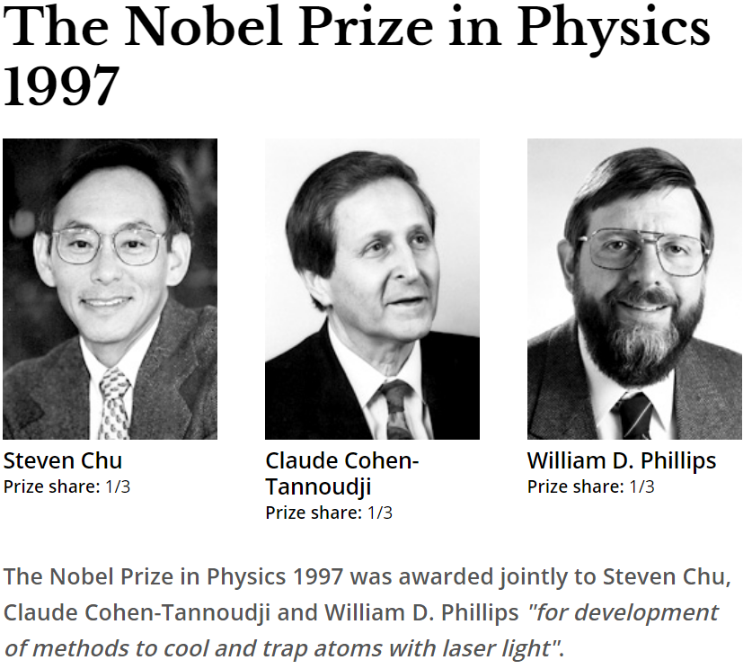
诺贝尔奖

Slide 37
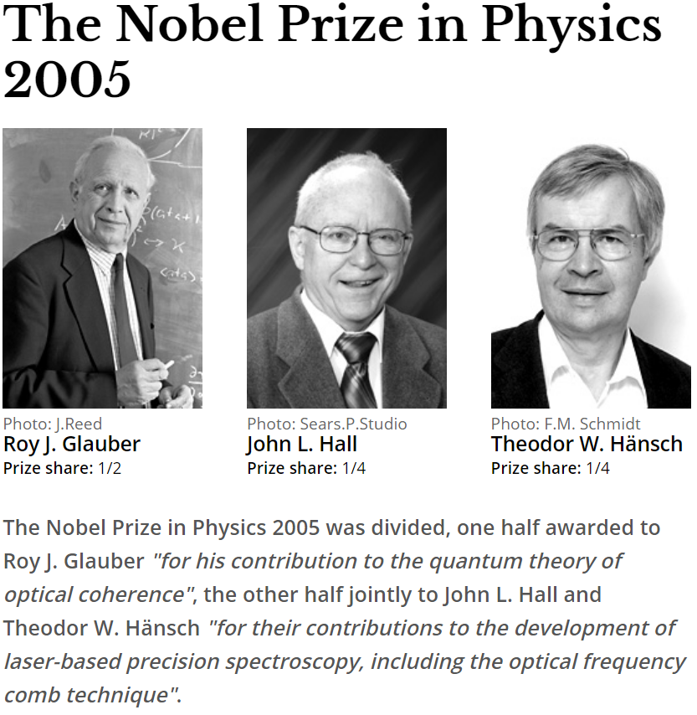
诺贝尔奖

Slide 38
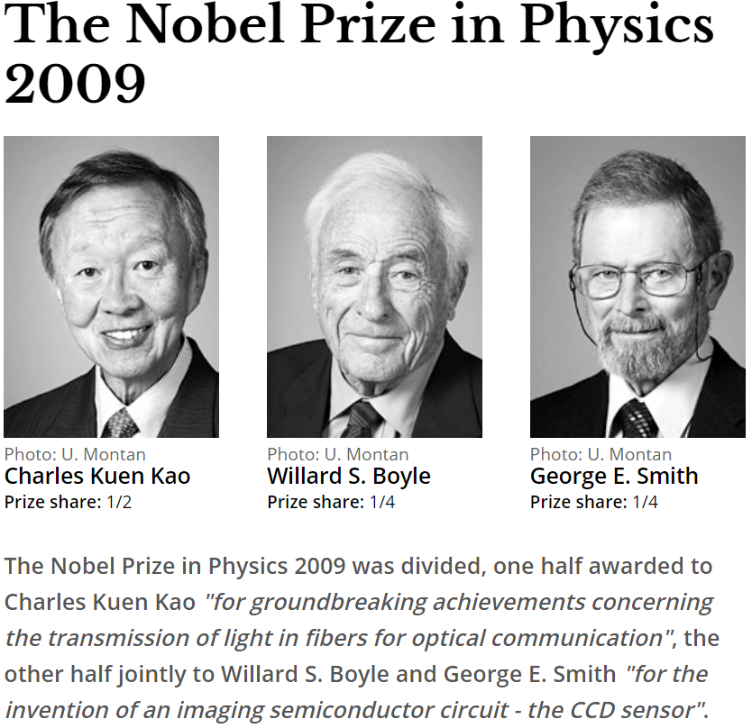
诺贝尔奖

Slide 39
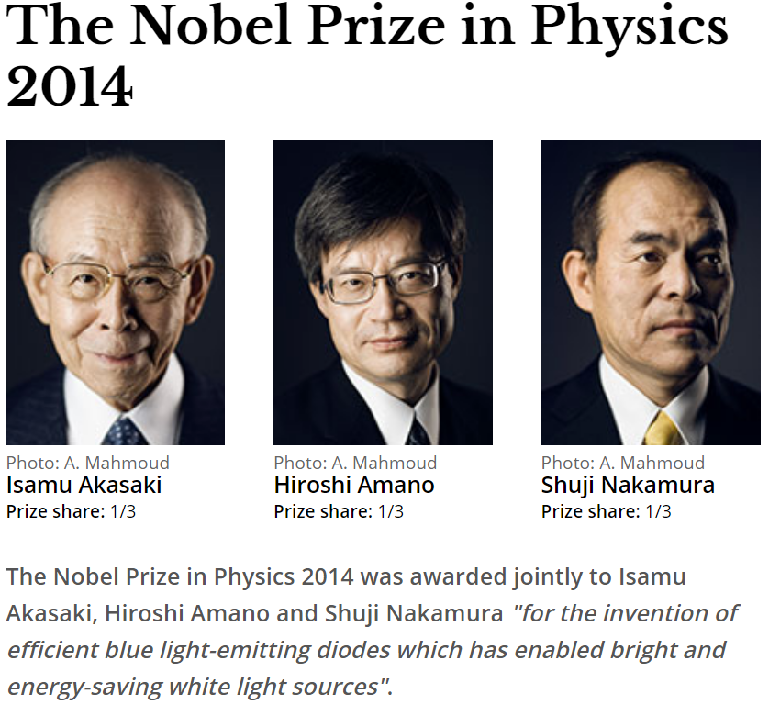
诺贝尔奖

Slide 40
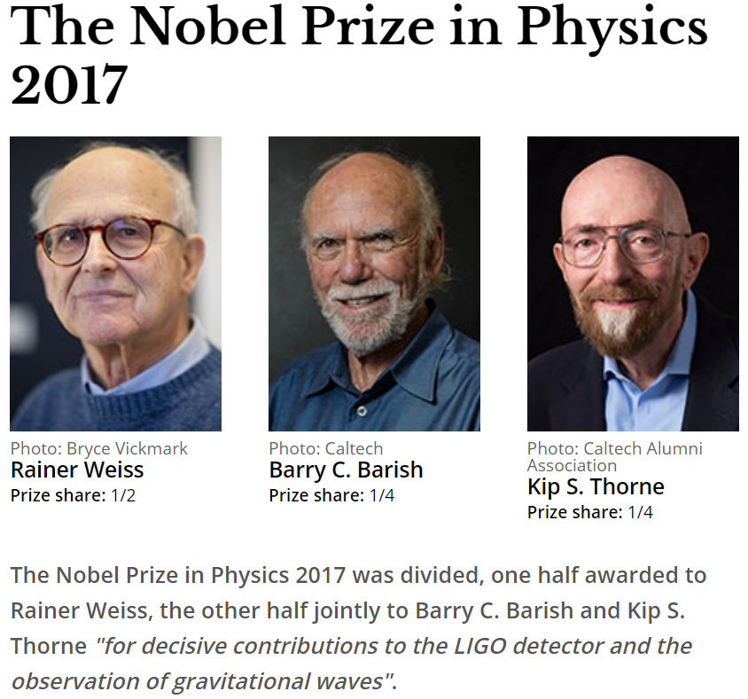
诺贝尔奖

Slide 41
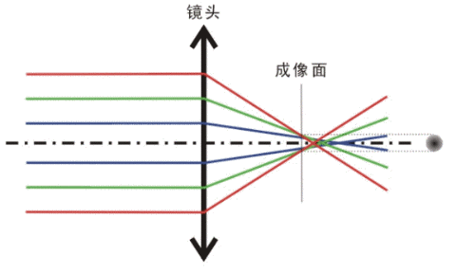
像差

Slide 42
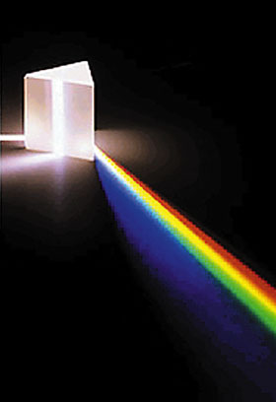
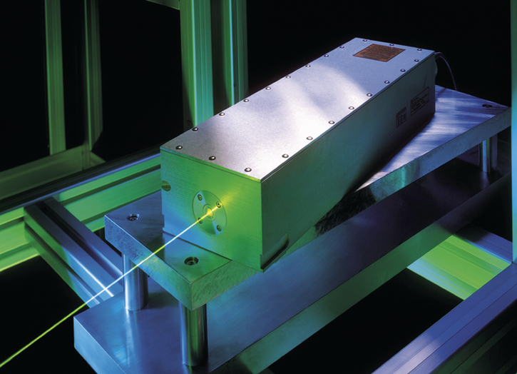
激光
单色性好
单色性最好的氪灯Kr⁸⁶
Δλ=4.7×10⁻³ nm
稳频He—Ne激光器
激光的 单色性比可比
普通光高10⁻¹⁰倍.

Slide 43
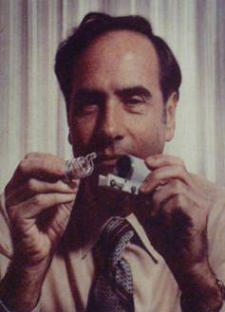
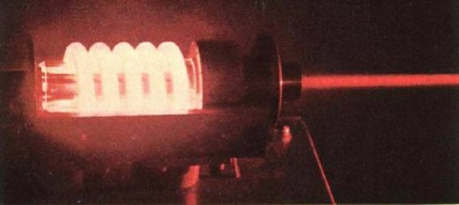
激光
梅曼的红宝石激光器
梅曼（1927 . 7 .11~2007 .5.5）

Slide 44
激光
Light Amplification by Stimulated Emission of Radiation-----Laser
.
.
非相干（不同原子发出的光）
非相干（同一原子先后发出的光）
受激辐射的
光放大示意图

Slide 45
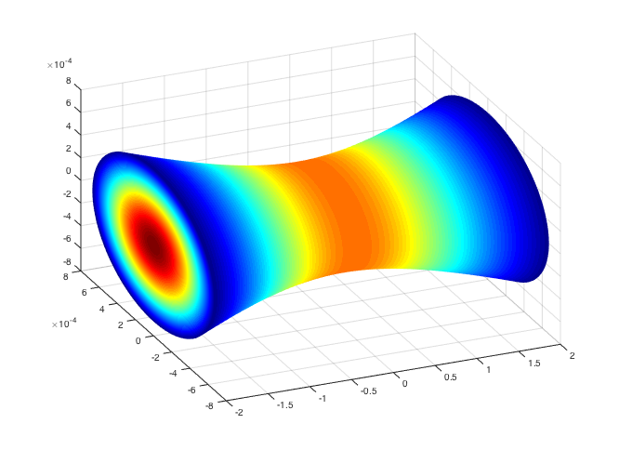

激光
I
x
TEM₀₀
y
I

Slide 46


调制
定义：以调制信号去改变激光的振幅，使其振幅按
调制信号的规律变化
调制前：
调制后：
调制信号-

Slide 47




光电检测

Slide 48

光纤通信
树脂被覆层
包层
芯
θc
θi
n1
n0
n2
高锟（1933 . 11 .4 出生）
2009年诺贝尔奖

Slide 49

光纤通信
一对铜线能够同时通6门电话
一对光纤能够同时通250万门以上的电话 (64 波道，2.5 Gb/s)
光纤光缆在与铜缆相同信息容量 (带宽）时，其尺寸和重量仅为铜缆的小 1%

Slide 50




傅里叶光学
问题：
透镜和计算机之间有什么关系?

Slide 51




Slide 52
非线性光学
线性光学:
介电常数
非线性光学:
P^{(n）}：n阶极化.
χ^{(n)} ：n阶极化率.

Slide 53


基本概念
Exciton-Polariton 的能量色散
Exciton-Polariton能量色散示意图

Slide 54
发展中的光学
１．利用物质的宏观光学特性，在光的传播、成像、
照明、干涉与衍射、观察与测试等方面的研究；
２．运用光与物质相互作用的光学特性，在光的产生
与新光源、传播与传感、调制与转换、探测与控
制，以及新的光学材料、元器件等方面的研究；
３．借助光子的特征与行为的微观光学特性，在光子
作为信息与能量载体的传递、变换和处理，光子
与物质及其他微观粒子的相互作用，量子光学、
光电子技术等方面的研究．

Slide 55

谢谢！

